Slide 2

Thực hành TTUD
Max even Sub-sequence

Slide 3
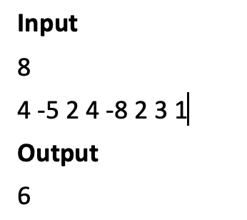
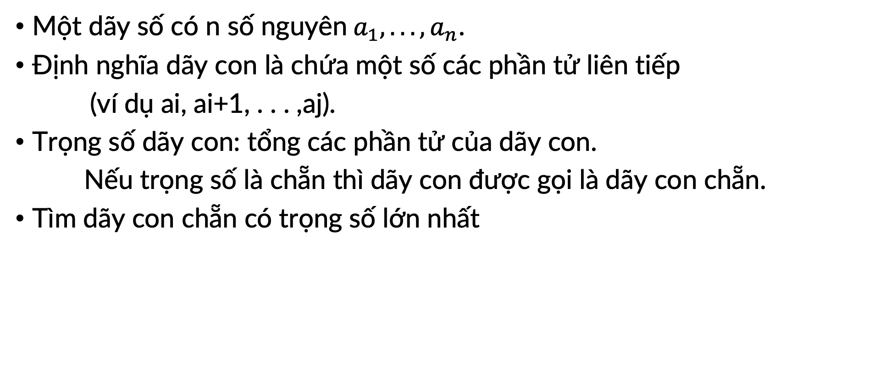
Max even sub-sequence
Một dãy số có n số nguyên$a_{1}, . . ., a_{n}$.
Định nghĩa dãy con là chứa một số các phần tử liên tiếp
(ví dụ ai, ai+1, . . . ,aj).
Trọng số dãy con: tổng các phần tử của dãy con.
Nếu trọng số là chẵn thì dãy con được gọi là dãy con chẵn.
Tìm dãy con chẵn có trọng số lớn nhất

Slide 4
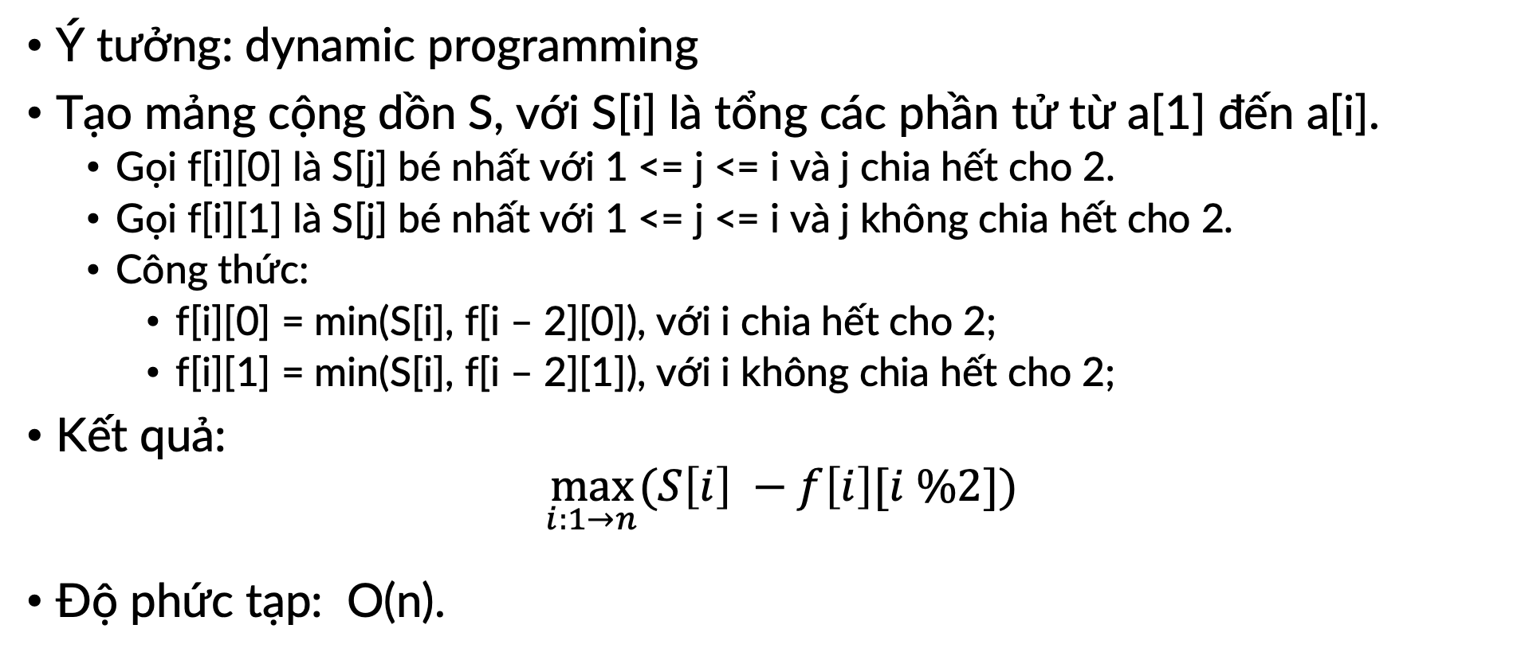
Max even sub-sequence
Ý tưởng: dynamic programming
Tạo mảng cộng dồn S, với S[i] là tổng các phần tử từ a[1] đến a[i].
Gọi f[i][0] là S[j] bé nhất với 1 <= j <= i và j chia hết cho 2.
Gọi f[i][1] là S[j] bé nhất với 1 <= j <= i và j không chia hết cho 2.
Công thức:
f[i][0] = min(S[i], f[i – 2][0]), với i chia hết cho 2;
f[i][1] = min(S[i], f[i – 2][1]), với i không chia hết cho 2;
Kết quả:
$\max_{i:1→n}{(S\left[i\right] −f\left[i\right][i \%2]})$
Độ phức tạp: O(n).

Slide 5
THANK YOU !

